Slide 1



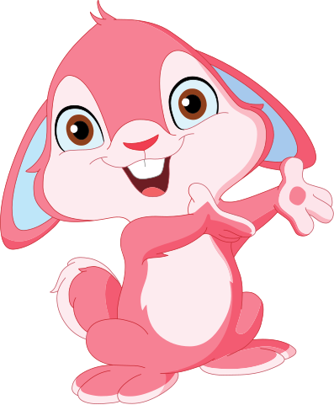
Name:
Date:
Көбейту Кестесінің Шақыруы
Осы көбейту кестесін толтырыңыз.
Мұнда қандай нөмір бар екенін қалай анықтауға болады?
X
3
1
4
0
2
5
1
3
1
4
3
5
4
2
0
Осы көбейту кестесіндегі барлық жетіспейтін сандарды толтырыңыз.
Мынаны қолданып көріңіз. Жоғарыдан бастап, төмен қарай жылжытыңыз.
X
2
3
4
12
0
3
8
10
0
9
15
2
8

